Slide 1
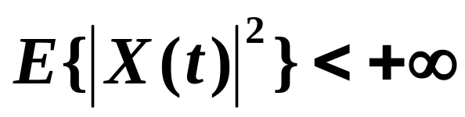
§3.3 随机过程的均方极限与均方连续
本节将二阶矩随机变量空间中的均方极限概念引入二阶矩随机过程中,并引进均方连续的概念.
一、二阶矩过程
定义3.3.1 如过程X_{T}={X (t),t∈T}, 对任意t∈T, 有
称过程是二阶矩过程..
电子科技大学

Slide 2
二阶矩过程的均值函数和协方差函数一定存在.
注
随机变量矩性质:
高阶矩存在则低阶矩及其它同阶矩一定存在.
正态过程是二阶矩过程.
二阶矩过程是一类重要的随机过程，在物理、生物、通讯与控制、系统工程与管理科学等方面，有广泛的应用.
电子科技大学

Slide 3
1）随机过程的概率性质由其分布函数族完全确定，但在实际问题中很难确定出分布函数族.
2）正态随机过程的一、二阶矩就能完全确定其有限维分布.
3）不少实际问题通过对二阶矩的讨论就足以了解过程的统计特征.
电子科技大学

Slide 4
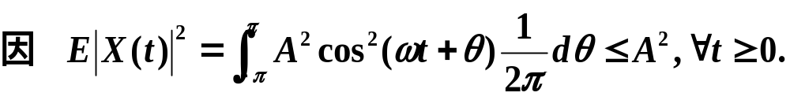
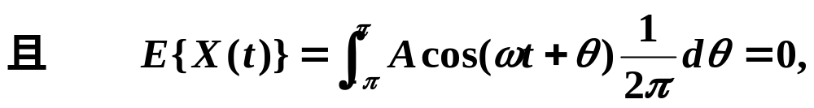
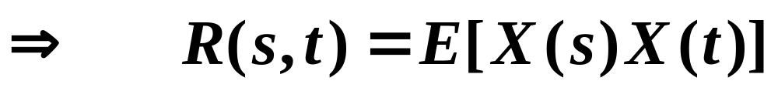
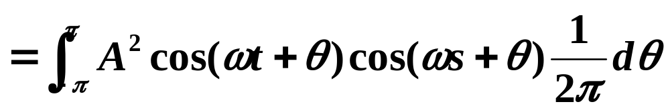
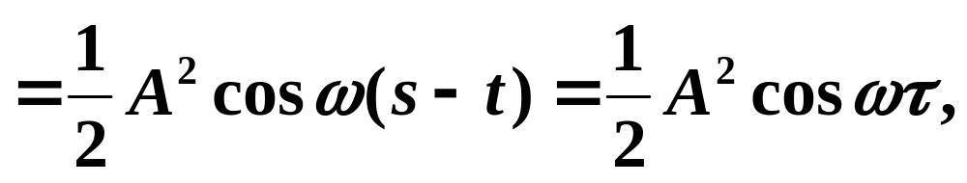

EX.3.3.1 随机过程X (t)= Acos(ωt+θ), t≥0.
振幅A与角频率ω取常数，相位θ～U(－π, π)
故 X (t)是一个二阶矩过程.
电子科技大学

Slide 5
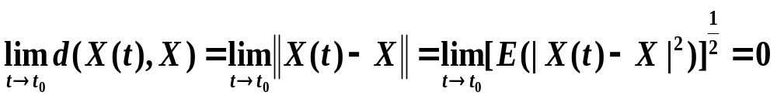
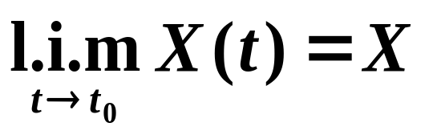
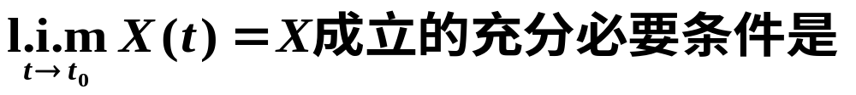
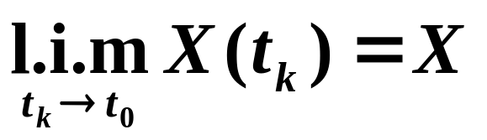
二、二阶矩过程的均方极限
定义3.3.2 设{X(t) , t∈T} 是二阶矩过程, X∈H, 如果
X可为随机变量或常数
称X (t)均方收敛于X, 记为
注
电子科技大学

Slide 6
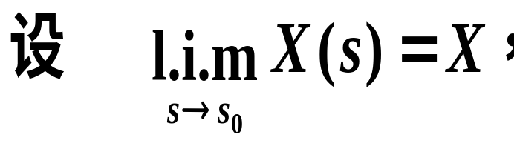
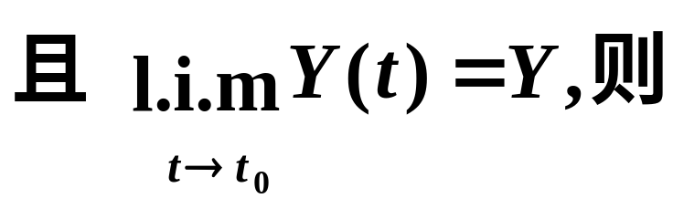
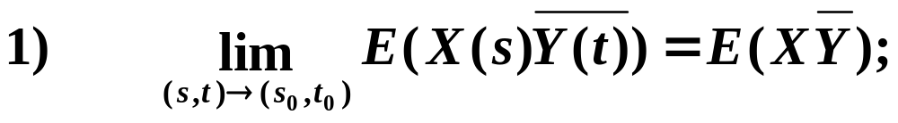
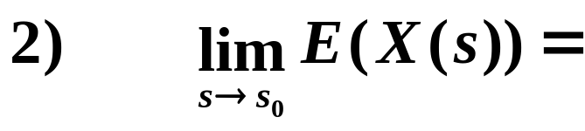
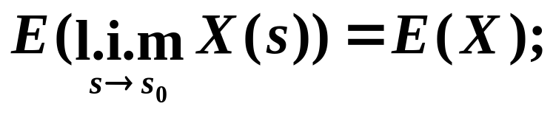
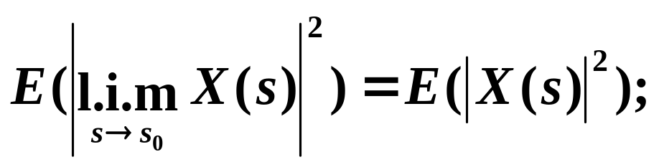
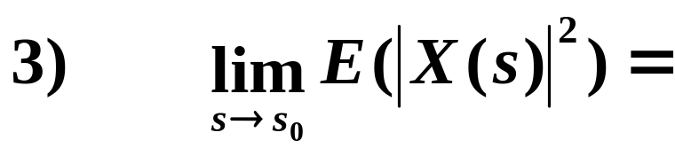
随机过程有类似随机变量序列
的均方收敛意义下的性质.
定理3.3.1* (均方极限的数字特征)
电子科技大学

Slide 7
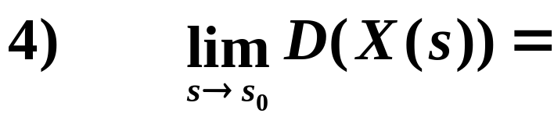
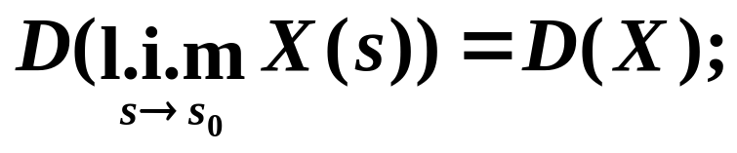
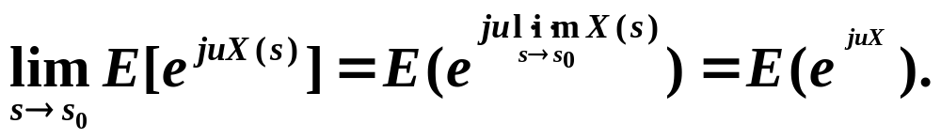
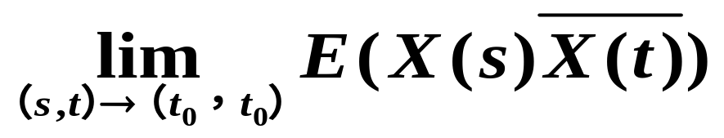
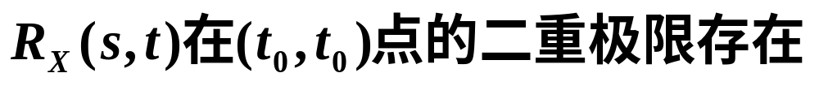
定理3.3.2 (洛易夫均方收敛准则)
X( t )在 t₀ 处均方收敛的充分必要条件是极限
存在.
二重极限

Slide 8
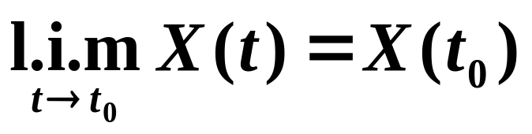

三、二阶矩过程的均方连续
定义3.3.3 称二阶矩过程{X(t) , t∈T}在 t₀∈T处均方连续,如果
若X(t )对 都均方连续,称随机过程
{X(t) , t∈T}
是均方连续的.
电子科技大学

Slide 9
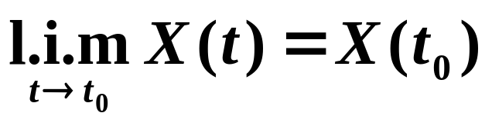
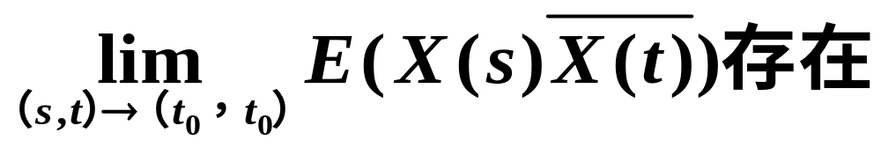
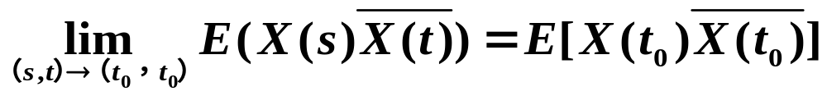
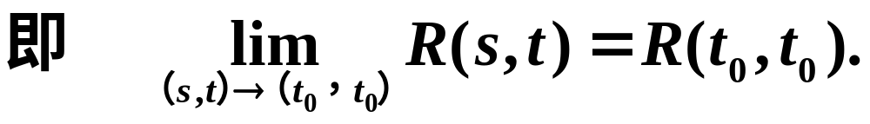
定理3.3.3 (均方连续准则)
二阶矩过程{X(t) , t∈T}在t₀∈T 处连续的充分必要条件是{X(t) , t∈T}的自相关函数R (s,t) 在(t₀ , t₀)处连续.
必要性 设
充分性
见P88定理3.3.3的证明.
由洛易夫均方收敛准则知
再由定理3.3.1*(1)知

Slide 10
均方连续准则的重要性:
二阶矩过程的均方连续可由其相关函数在
普通意义下的连续性来确定.
均方连续的重要结论：
定理3.3.4 二阶矩过程在T上均方连续
其相关函数R(s, t)在 T×T 的对角线上连续.
推论1 二阶矩过程{X(t) , t∈T}的相关函数R(s,t) 在T×T 的对角线上连续，则它在T×T 上连续.
电子科技大学

Slide 11

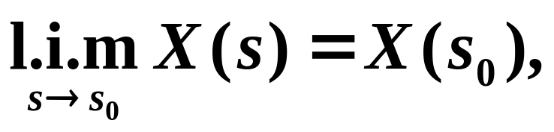

t
T
R(s, t)在整个区域T×T上连续，等价于在对角线上连续.
s
0
T
定理3.3.4
{X(t) , t∈T}在T上均方连续
电子科技大学

Slide 12
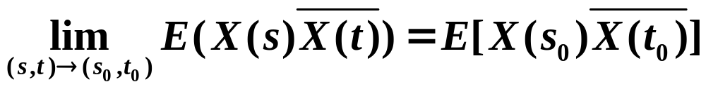
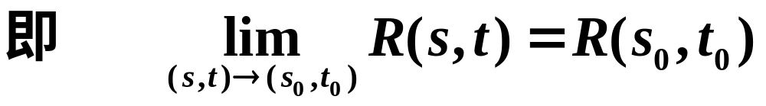
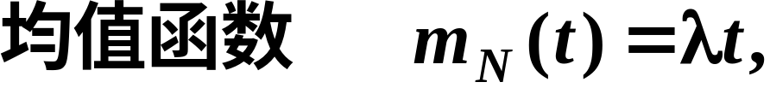
定理3.3.1之1)
由s₀, t₀ 的任意性知R(s, t)在T×T上连续.
EX3.3.2 {N(t) , t≥0}为参数为λ的Poisson过程,
在(t, t)处连续,故{N(t) , t≥0}是均方连续过程.
思考：均方连续过程的样本函数一定连续吗？
电子科技大学

Slide 13
N_{t}
Poisson过程的每一条
样本函数都是跃度
为1 的阶梯函数
均方连续过程的样本函数可能不连续..
EX3.3.3 设{W(t) , t≥0}是参数为σ²的维纳过程 ,其自相关函数
R_{W}(s,t)=σ²min(s,t)
电子科技大学

Slide 14
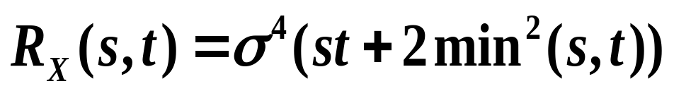

对任意t≥0在(t, t)处连续，维纳过程均方连续.
设随机过程 X(t) =W²(t), t≥0，其
均值函数为 E[X (t) ]=σ²t.
自相关函数为
电子科技大学

Slide 15
定理3.3.5 若二阶矩过程{X(t) , t∈T}均方连续, 则其均值函数,方差函数也在T上连续.
由定理3.2.5可得
思考题：
关于随机过程的均方极限最本质的性质是哪一条? 为什么?
洛易夫均方收敛准则
电子科技大学

